Slide 1
Transaction Management
Berat Yesbek

Slide 2
Transaction Management Nedir?
Bir işlemin gerçekleşmesi sırasında meydana gelebilecek hataları ve süreçleri yönetmedir

Slide 3
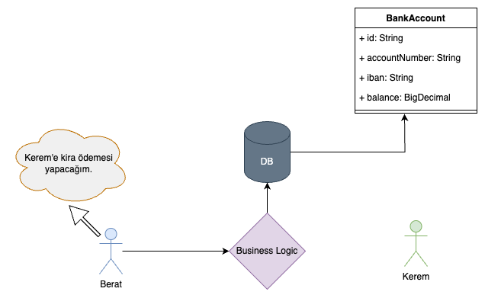

Slide 4
@Transactional
Bu annotasyon Spring Framework’ de veri tabanı işlemlerini kapsayan ve onlar için bir transaction management yapan annotasyondur. Sınıflara ve Metot’lara tanımlanır. Spring Boot’ da transaction management enabled olarak gelir. Spring tarafında ise konfigürasyon gereklidir.

Slide 5
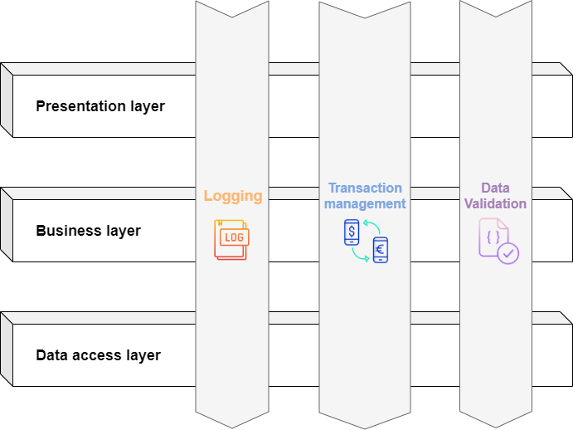
Derin Bakış - 1
Transaction yapısı AOP (Aspect Oriented Programing) kullanarak uygulanır . AOP cross-cutting-concern’ leri (endişeleri) iş mantığından ayırır.

Slide 6
Derin Bakış - 2
Spring dynamic proxy kullanır. @Transactional olarak işaretlenmiş nesneler için proxy ler oluşturur. Bir fonksiyonun öncesinde veya sonrasında araya girerek transaction için gerekli olan business logic işler.

Slide 7
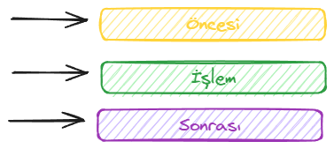
Proxy Nedir?
Bir proxy, orijinal nesneye erişimi kontrol eder ve istek orijinal nesneye ulaşmadan önce veya sonra bir şey gerçekleştirmenize izin verir. Aynı zamanda orjinal nesne için yedekleme yapar

Slide 8
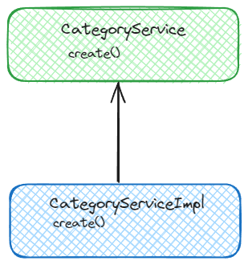
Transaction Proxy Örnek - 1
Bu sizce geçerli bir örnek midir?

Slide 9
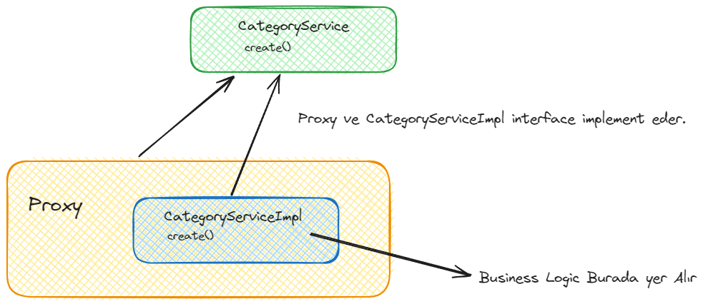
Transaction Proxy Örnek - 2

Slide 10
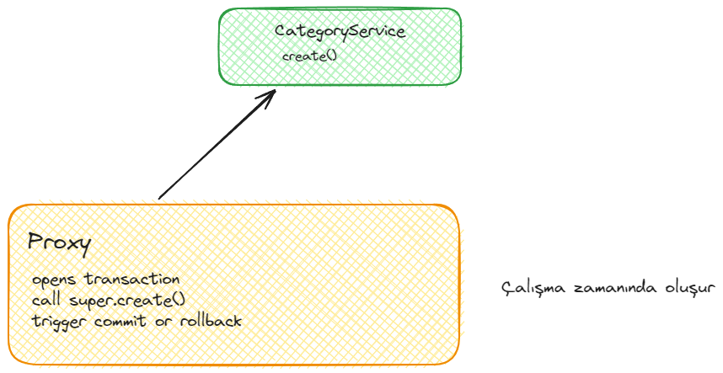
İmplementation Yoksa ?

Slide 11
Propagation
Propagation Spring Transaction’ın nasıl davranacağını belirleyen enum yapısıdır.
REQUIRED
SUPPORTS
MANDATORY
REQUIRES_NEW
NOT_SUPPORTED
NEVER
NESTED

Slide 12
Propagation Type - REQUIRED
Default Type olarak gelir. 20 adet veri kaydetmek istediğinizi varsayalım 19. da hata attı tüm işlemler geri alınır. En çok kullanılan türdür. Mevcut bir Transaction varsa kendisine dahil eder.

Slide 13
Propagation Type - REQUIRES_NEW
Daha öncesinde bir session varsa askıya alır ve yeni bir session açar. Burada ki Transactionın diğerlerinin etkilememesini sağlamaktır.

Slide 14
Propagation Type - SUPPORTS
Eğer kendisinden önce bir Transaction başlatılmış ise ona dahil olur yoksa non-transactional davranarak yoluna devam eder.

Slide 15
Propagation Type - NOT_SUPPORTED
Çağrıldığı noktadan itibaren tüm yapılar non-transactional olarak çağrılır. Kendisinden önce bir Transaction varsa askıya alır.

Slide 16
Propagation Type - NEVER
Kendinden önce bir Transaction başlatılırsa hata fırlatır.
Bağımsız fonksiyonlarda kullanılmalıdır

Slide 17
Propagation Type - MANDATORY
Kendinden önce mutlaka bir Transaction dahil olması istenir. Aksi takdirde hata fırlatır. Her zaman REQUIRED gibi davranır.

Slide 18
ISOLATION LEVEL
Eş zamanlı işlemlerde verinin tutarlılığını sağlayan. Ve izole eden bir yapıdır. Verinin bütünlüğünü korur.

Slide 19
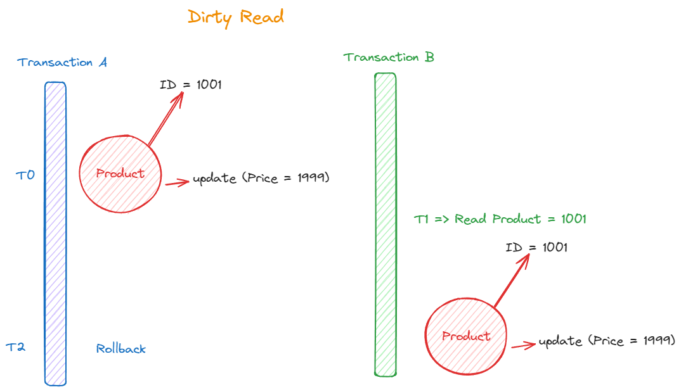

Slide 20
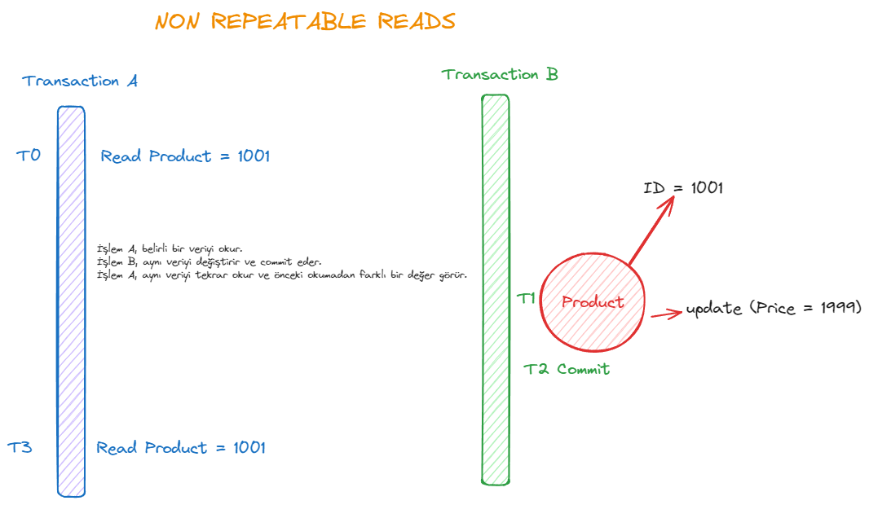

Slide 21
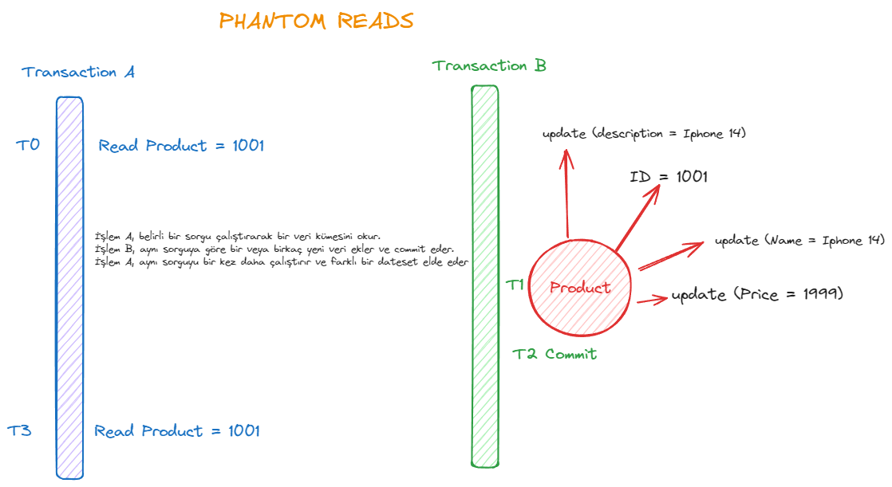
PHANTOM READS

Slide 22
READ_UNCOMMITTED
en düşük izolasyon seviyesidir ve bir çok eşzamanlı erişime izin verir. Eşzamanlılık ile ilgili problemleri önleyemez.

Slide 23
READ_COMMITTED
2. Seviye izolasyon dur. DIRTY READ engeller. Ama eşzamanlılığın diğer problemleri gerçekleşebilir.

Slide 24
REPEATABLE_READ
3. seviye izolasyon dur. DIRTY READ ve NON REPEATABLE READ engeller.

Slide 25
SERIALIZABLE
En üst seviye izalasyondur. Tüm eşzamanlılık problemlerini engeller. Eşzamanlı çağrıları sırasıyla yürütür. Performans açısından pahalıdır.

